Slide 1
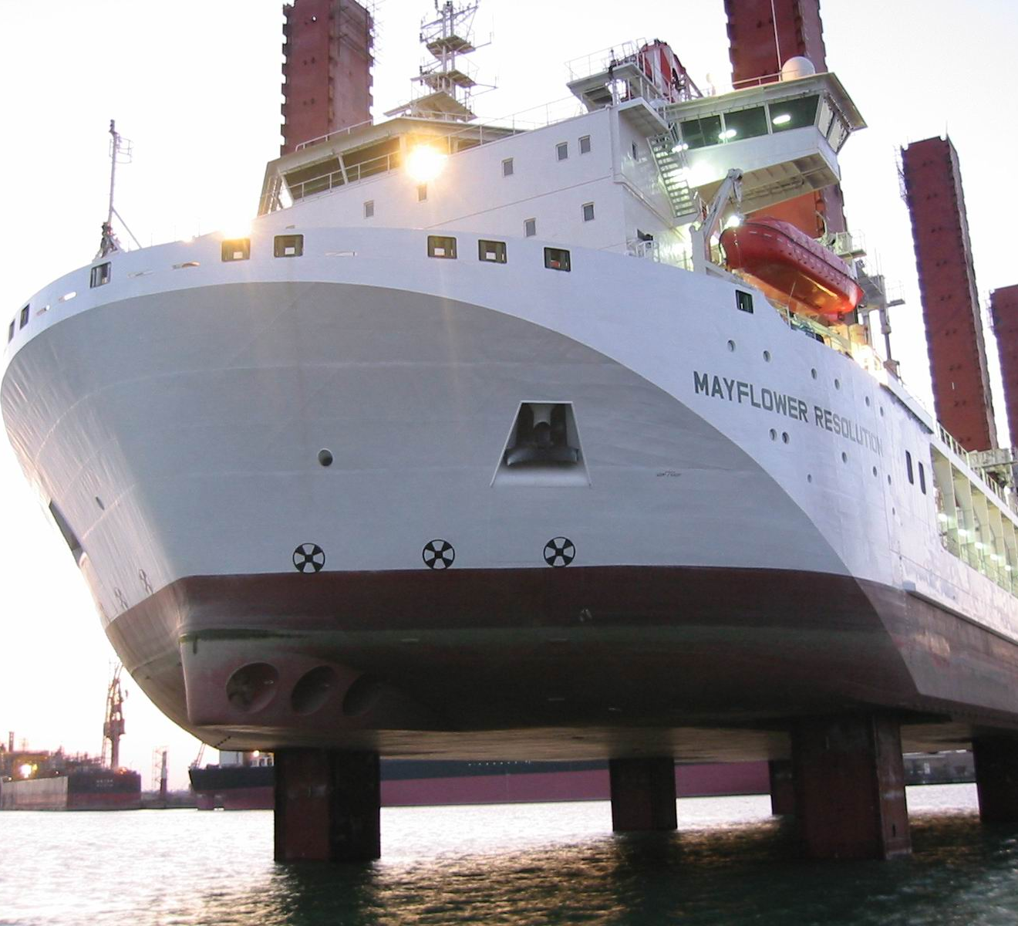
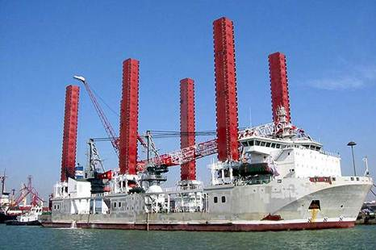
Hubschiff Mayflower Resolution
Länge: 130,5 m
Breite: 38 m
Blechdicke: bis 150 mm
Lieferung: 5.400 t
Stahlsorte: DIMARINE
Besondere Anforderungen:
Mindeststreckgrenze bis 500 MPa
Kerbschlagarbeiten bei Prüftemperaturen bis -60 °C

Slide 2
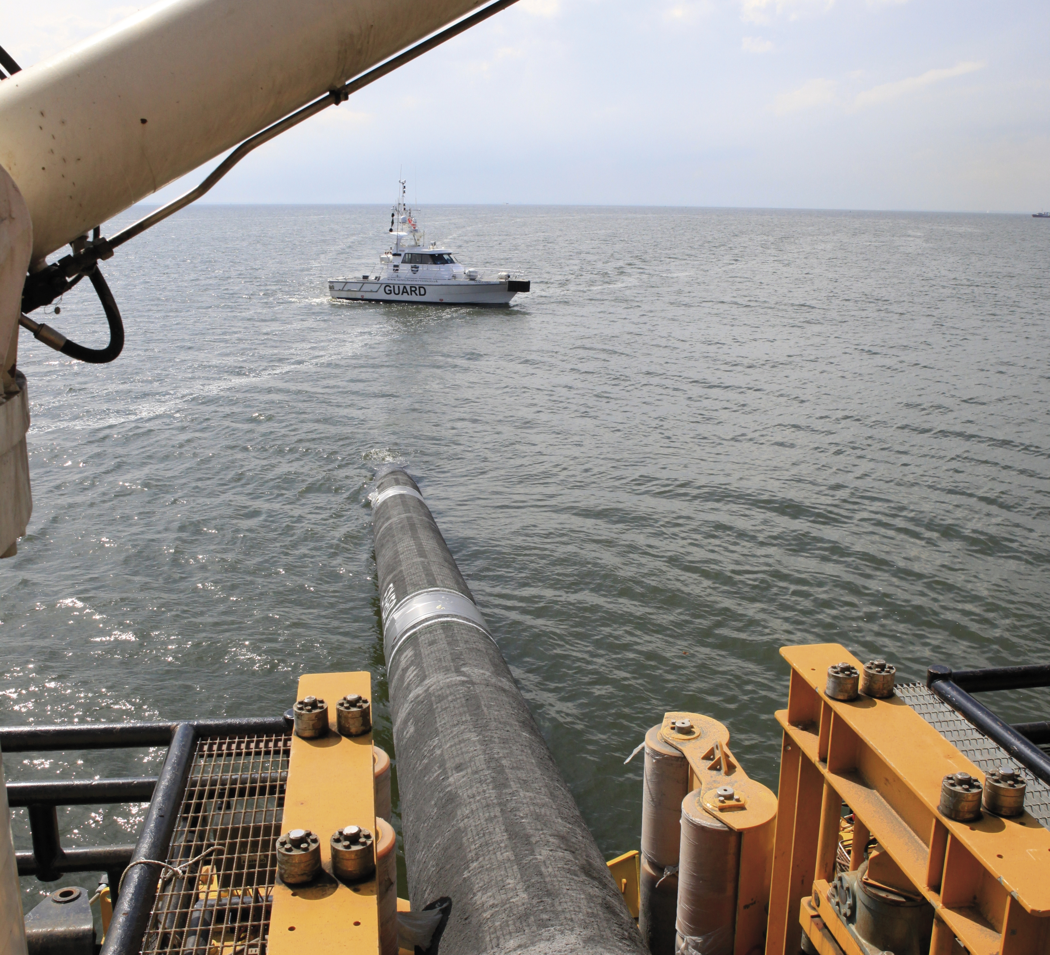
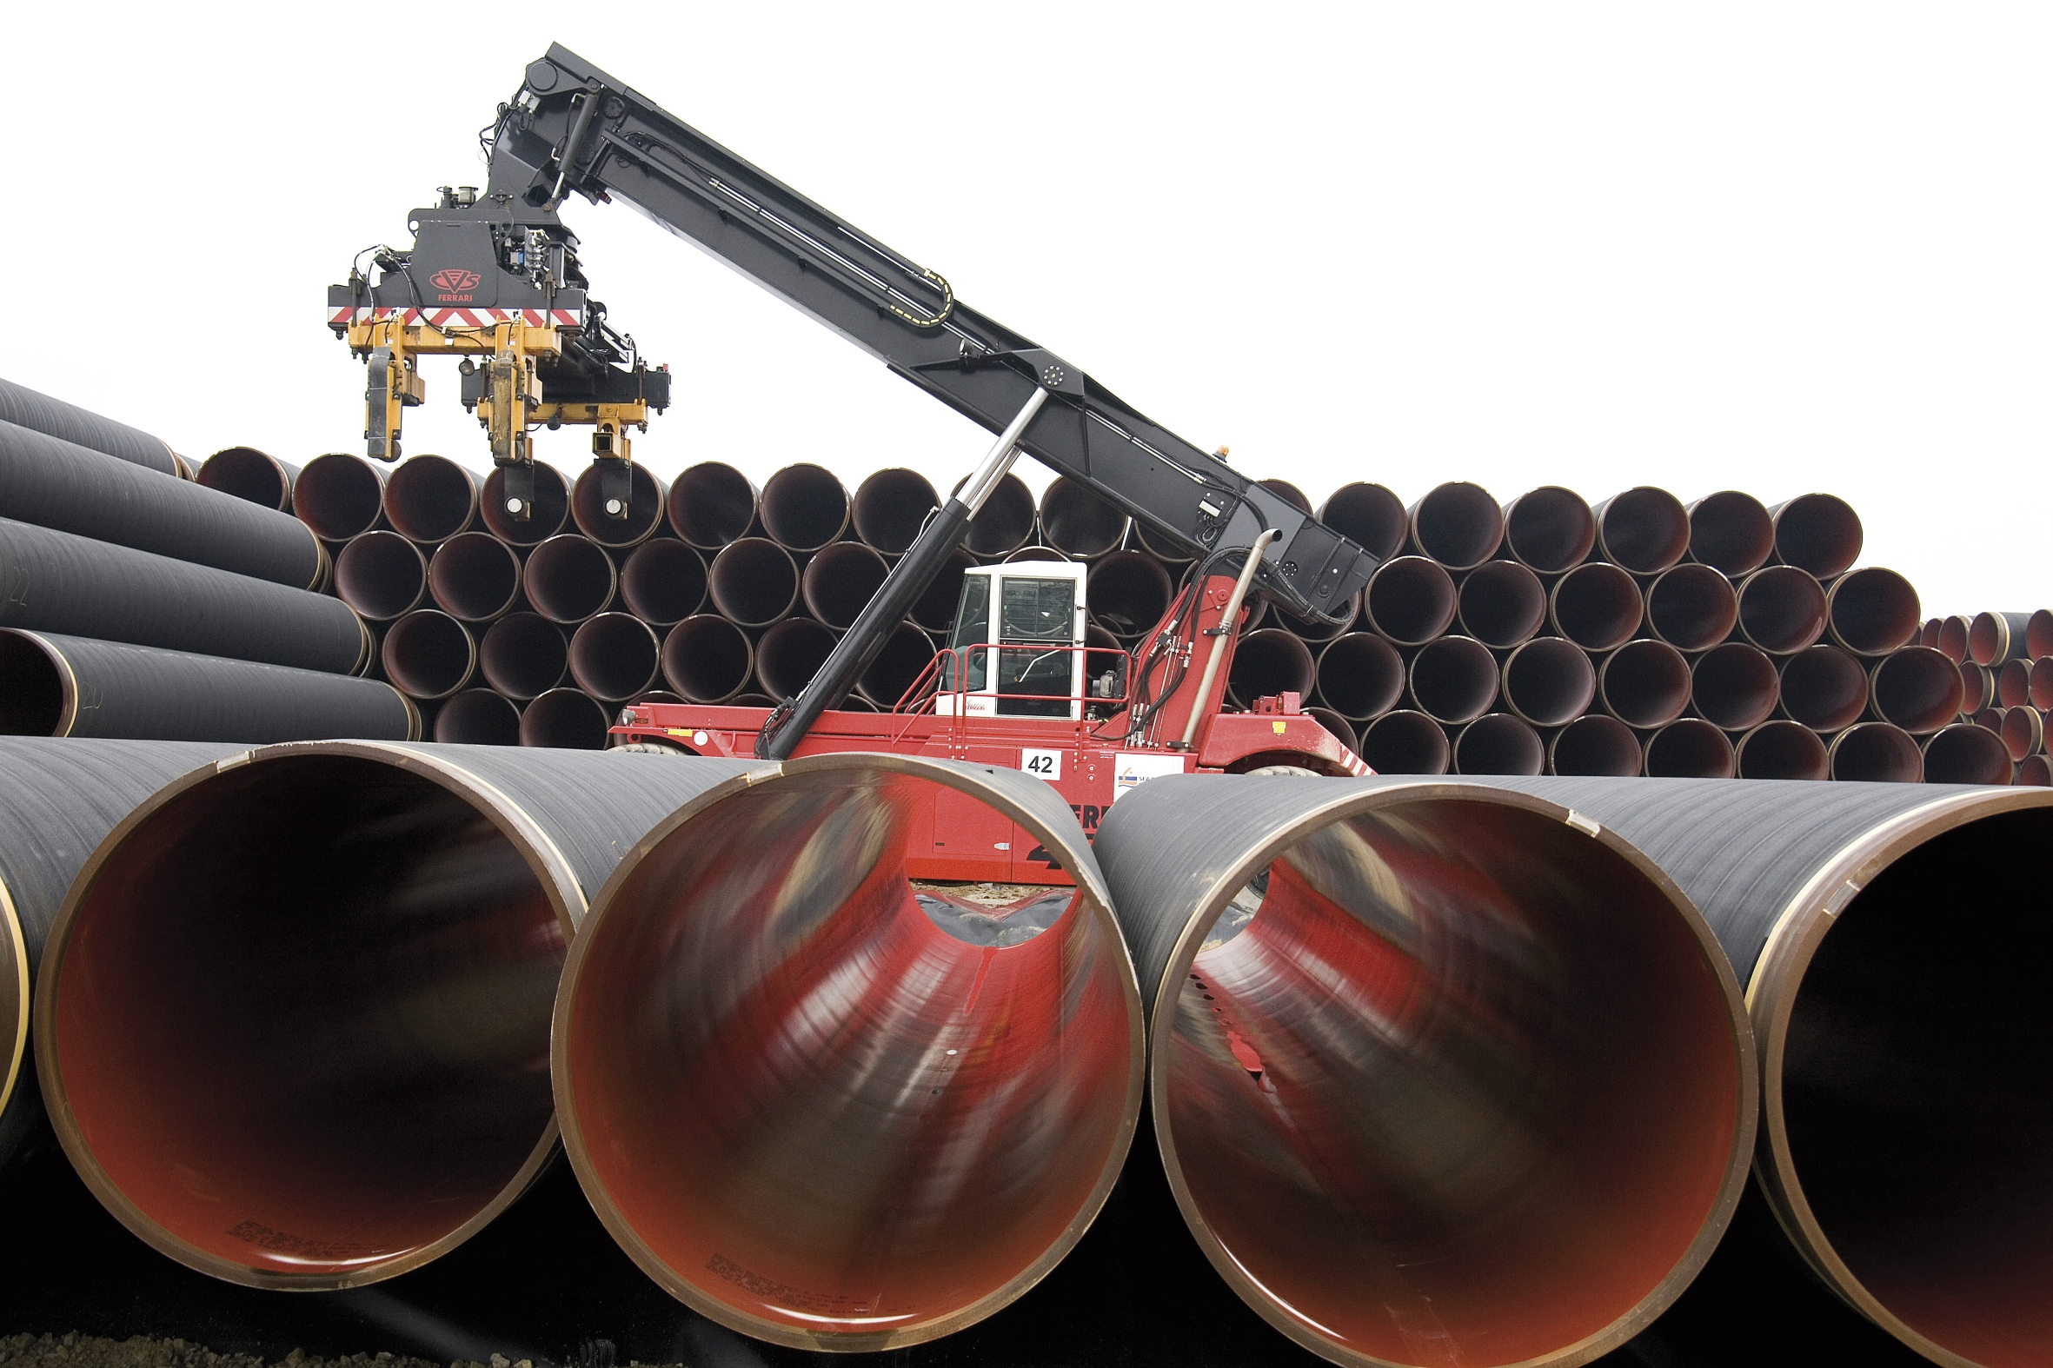
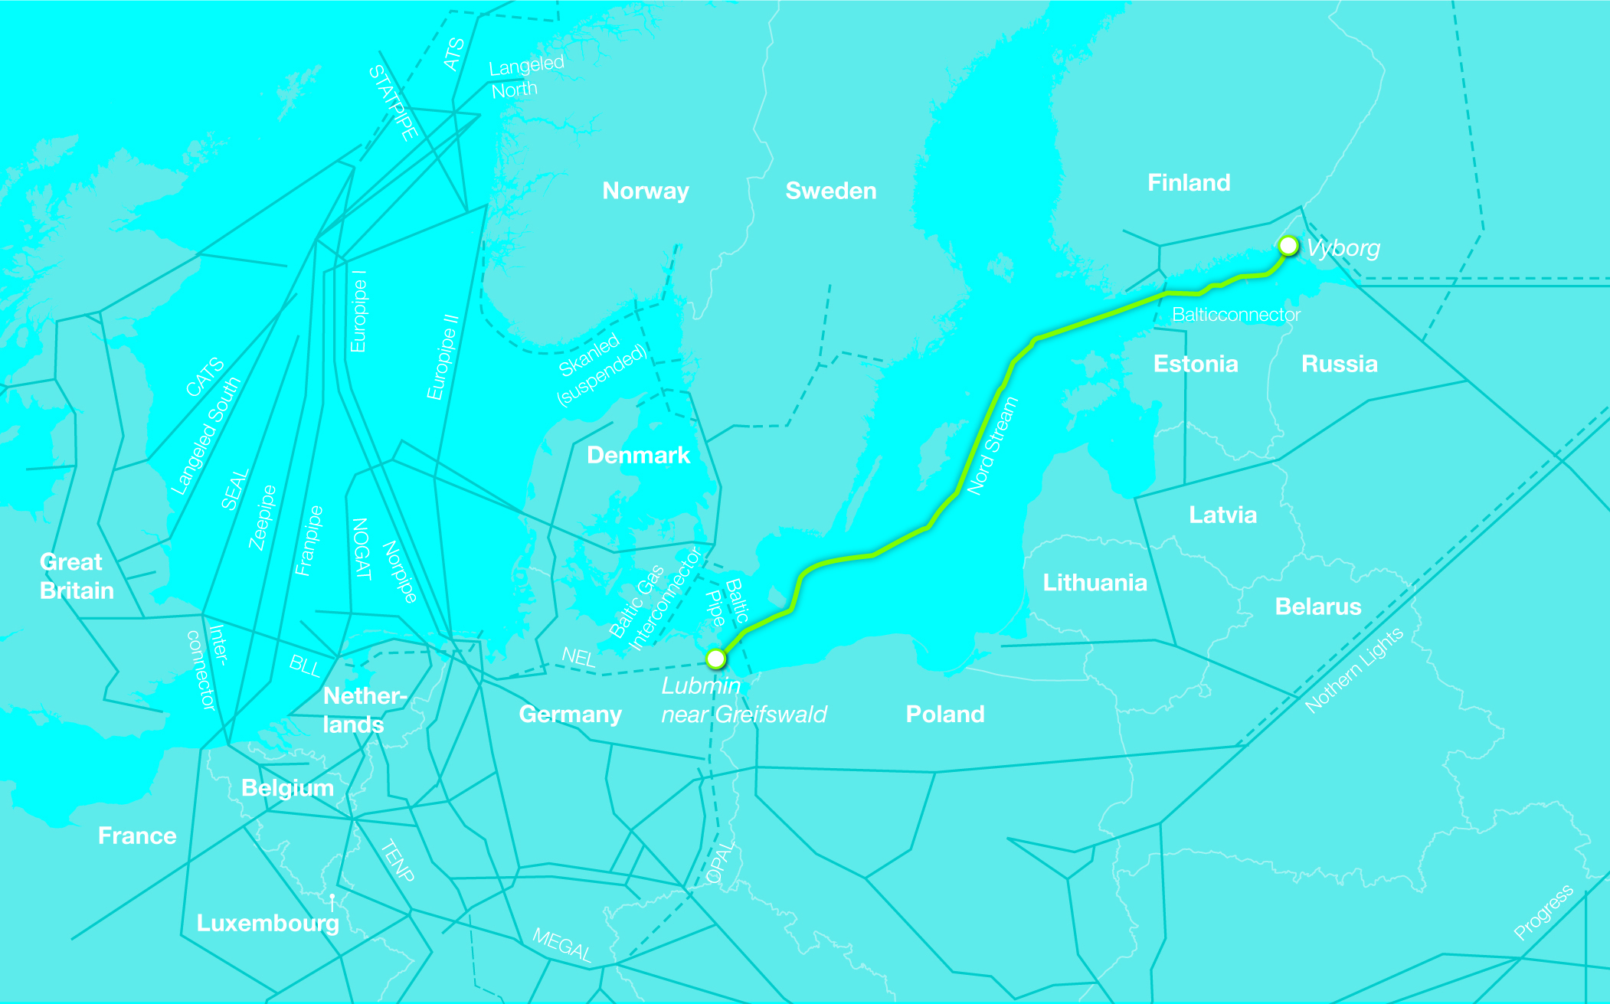
Erdgas Pipeline Nord Stream, Ostsee
Verlauf: von Wyborg (Russland) nach Greifswald (Deutschland)
Länge: 2 Stränge mit jeweils 1.200 km
Lieferung: über 1,100,000 t
Blechdicke: 27 - 41 mm
Stahlsorte: SAWL-485-I-FD/FDU
© Nord Stream
© Nord Stream
© Nord Stream
© Nord Stream

Slide 3
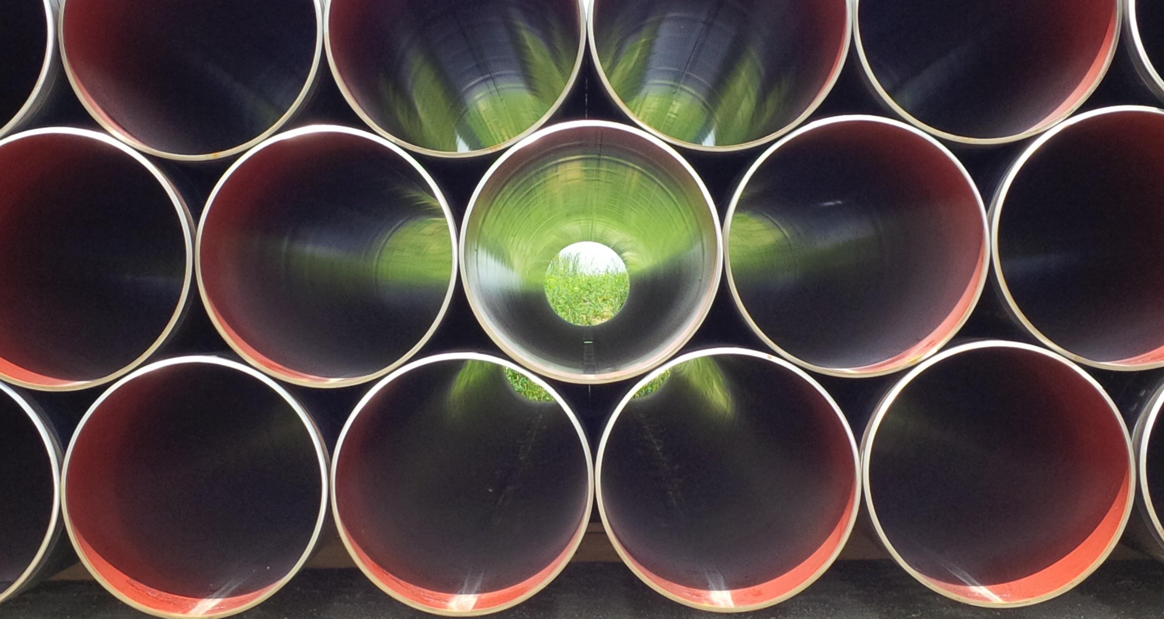
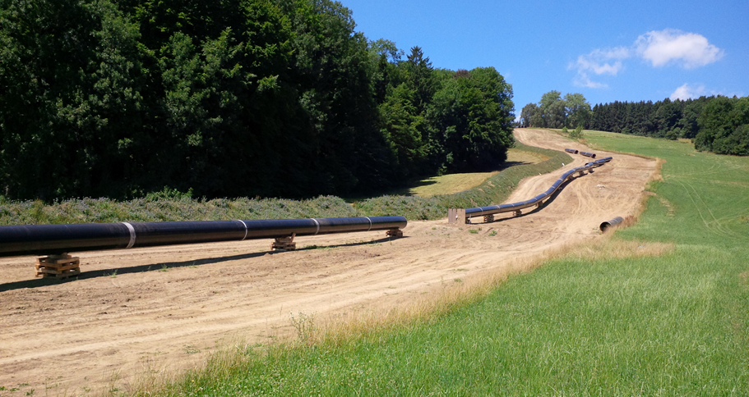
Monaco Pipeline, Deutschland
Verlauf: Von Burghausen nach Finsing in der Nähe von München
Länge: 87 km
Lieferung: 60.000 t
Blechdicke: 23 - 25 mm
Stahlsorte: L485ME-PSL2
© bayernets
© bayernets
© bayernets

Slide 4
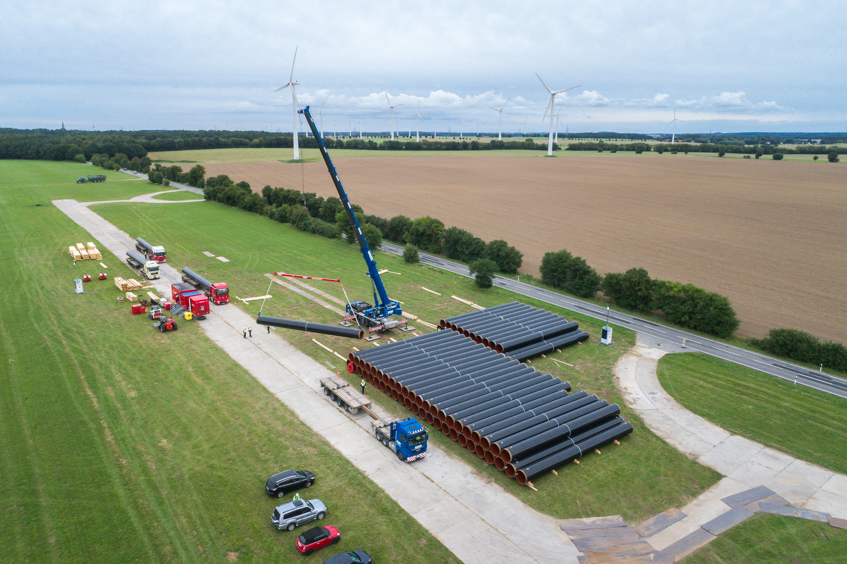
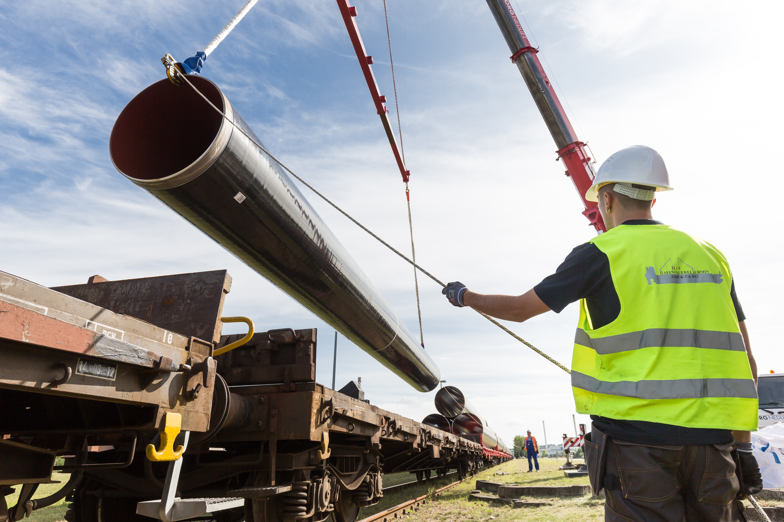
Eugal Pipeline, Deutschland
Verlauf: Von Greifswald an der Ostsee bis
an die tschechische Grenze
Länge: Strang 1: 480 km, Strang 2: 329 km
Innen-Ø: 1.400 mm
Kapazität: 55 Milliarden m3 Erdgas / Jahr
Lieferung: 247.000 t
Blechdicke: 23 mm
Stahlsorte: L485ME-PSL2
© Gascade
© Gascade

Slide 5
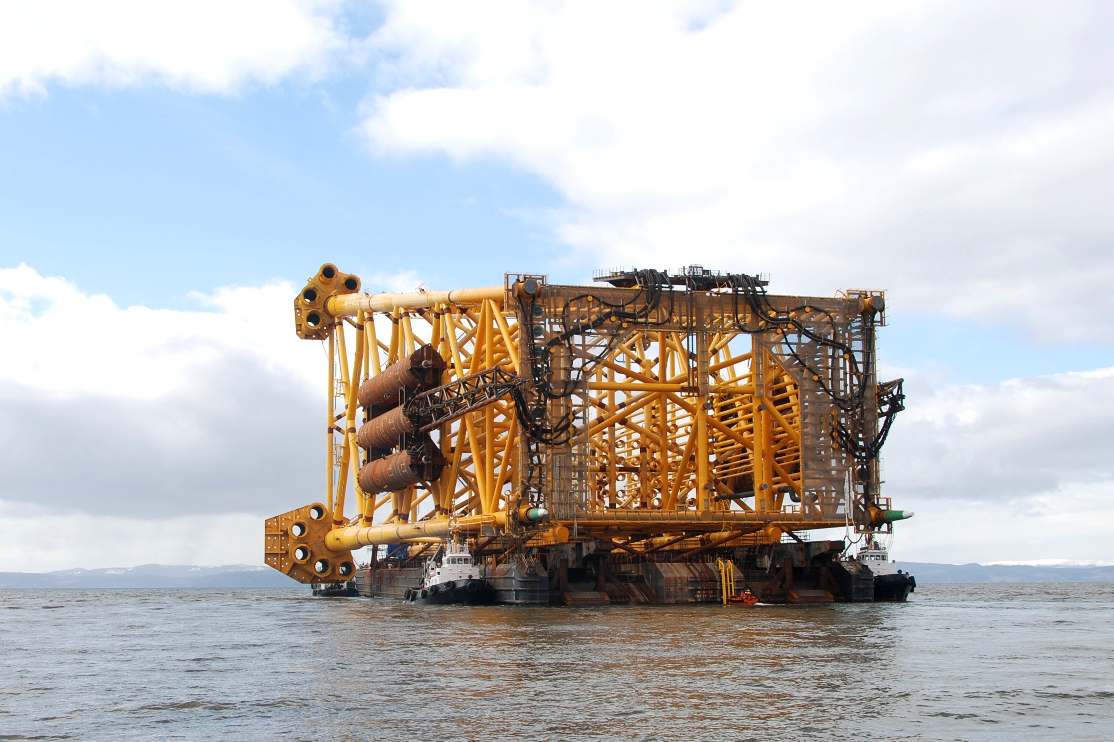
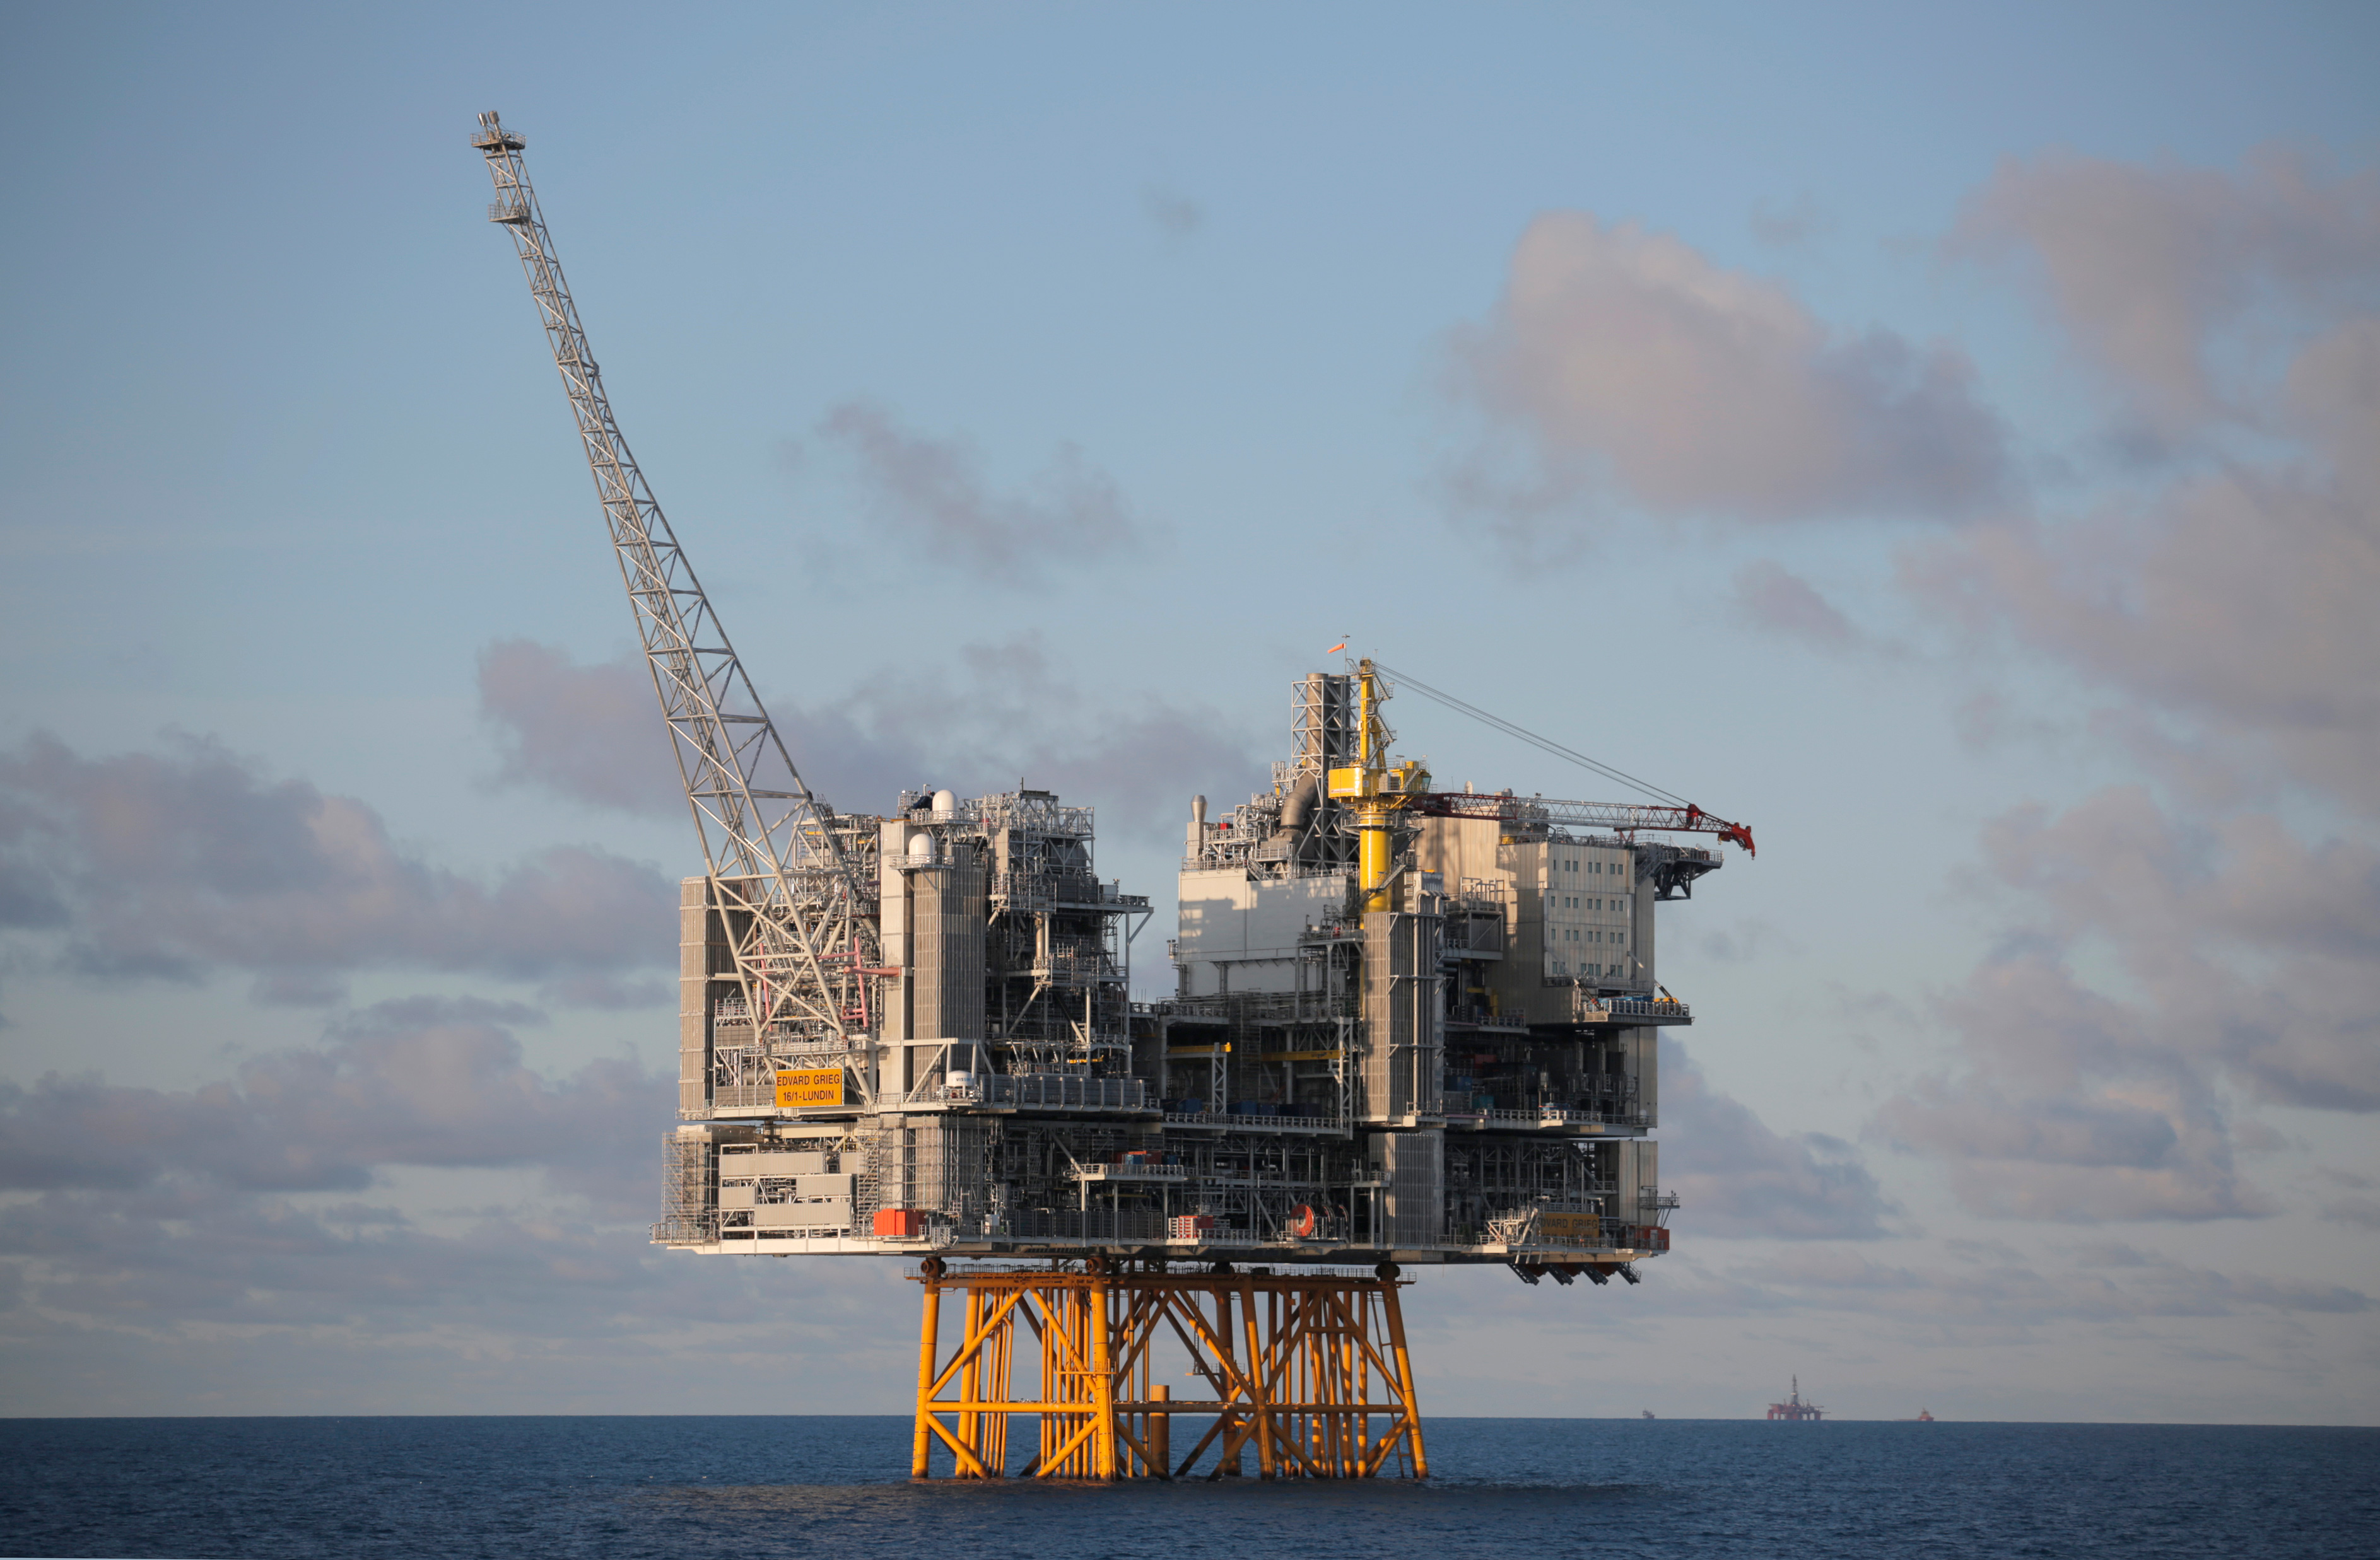
Edvard Grieg Plattform, Norwegen
Wandstärke: 8 - 120 mm
Lieferung: 37.400 t
Stahlsorten: S355G10+N, S355G10+M, S420G2+M, S500G2+M
© Kvaerner
© Lundin Petroleum

Slide 6
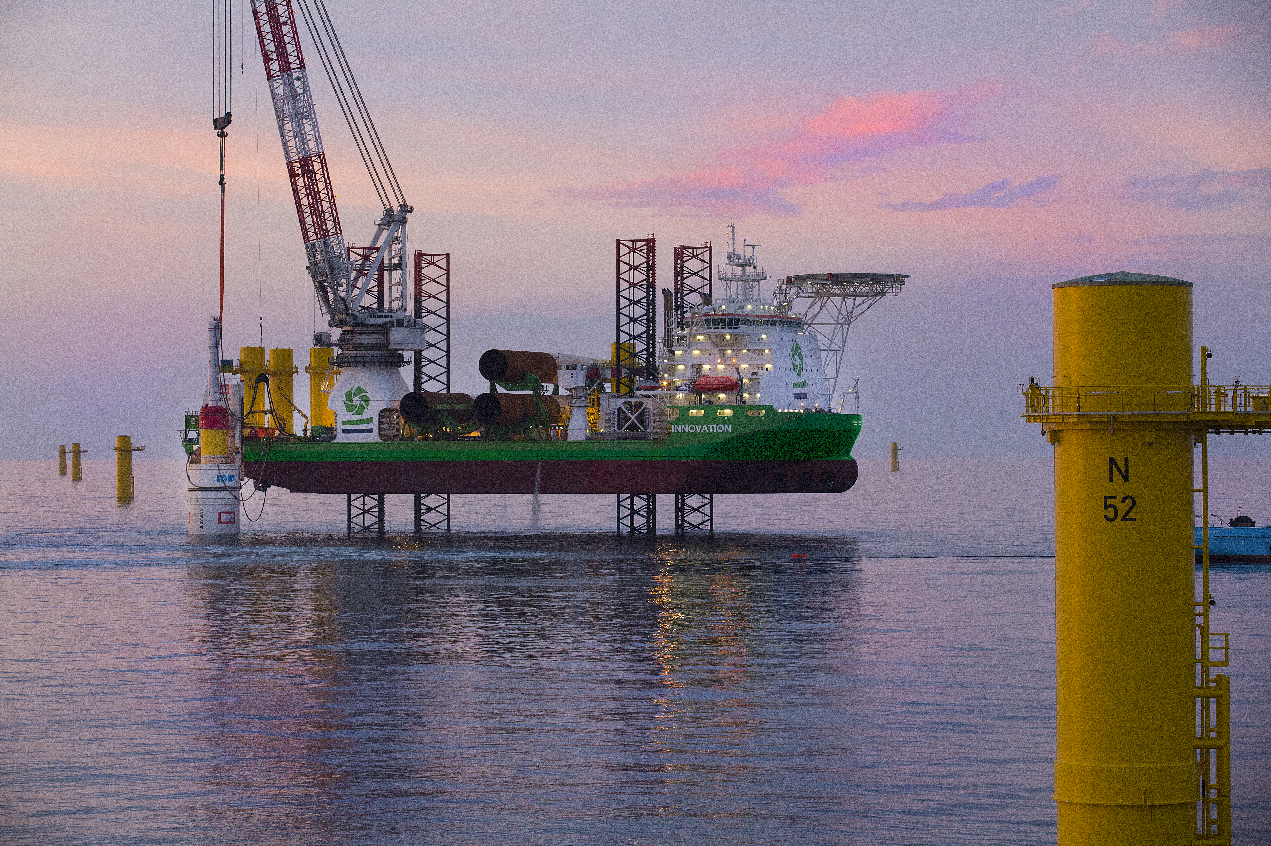
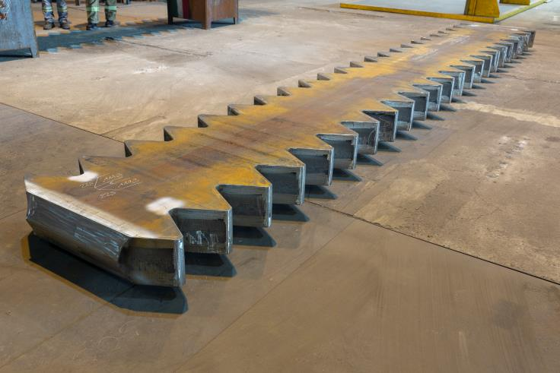
Hubschiff „Innovation“
Erste Lieferung für den Bau 2012:
Stahlsorte: A517Q mod.
1.660 t mit Blechdicke 177,8 mm für die Zahnstangen
1.100 t für die Chords mit einer Dicke von 63,5 mm
Innovation upgrade 2019:
Stahlsorte: A517Q mod.
530 t mit Blechdicke 228,6 mm für die Zahnstangen
240 t für die Chords mit einer Dicke bis 63,5 mm
Dillinger Weiterverarbeitung:
Herstellung der warmumgeformten Chords und der gebrannten Zahnstangen
© Dillinger
© DEME NV

Slide 7
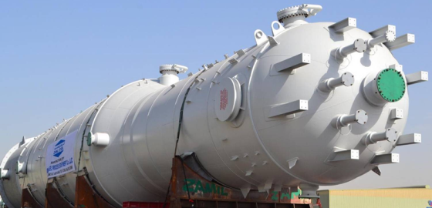
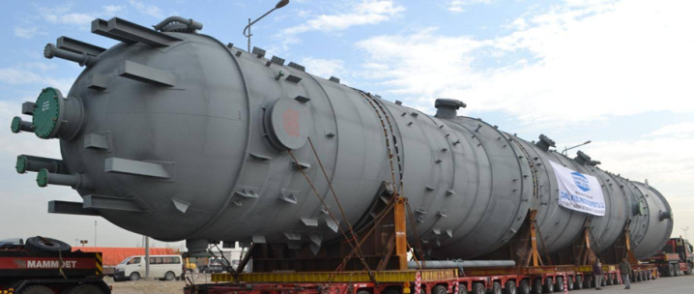
Al Wasit Gas Projekt, Saudi-Arabien
Blechdicken: bis 150 mm
Lieferung: 13.000 t
Stahlsorten: SA516-70, DICREST
Lieferung für Anlagenteile wie „Entpropaner“ (oben) und „Deethanisierer“ (rechts)

Slide 8
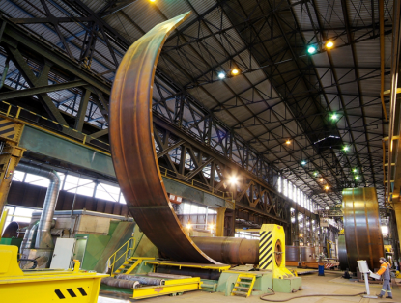
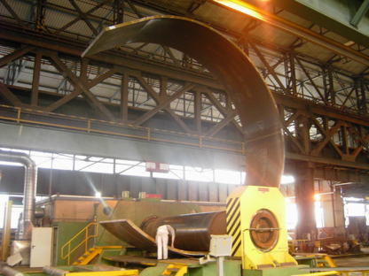
Pearl „Gas to Liquids“ - Projekt, Qatar
Lieferung: 20.000 t Bleche und Komponenten
Stahlsorten: P355NL2, DIWA 393, SA516-65, DICREST, SA387-22-2,12CrMo9-10
Kapazität: 140.000 bpd flüssige Kohlenwasserstoffe 120.000 bpd Kondensate, flüssiges Petroleumgas und Ethan

Slide 9
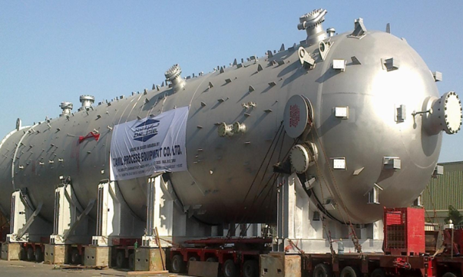
Shaybah Central Processing Facility, Saudi Arabien
Projekt: Gasaufbereitungsanlage
Lieferung: 7.300 t
Stahlsorten: SA516-70, DICREST, SA537-2
Blechdicken: bis 100 mm
Gesamtlänge: 42 m
Durchmesser: 6,5 m
Gewicht: 1.048 t (156 + 3.2 mm Dicke) SA516-70N + SS 316L

Slide 10
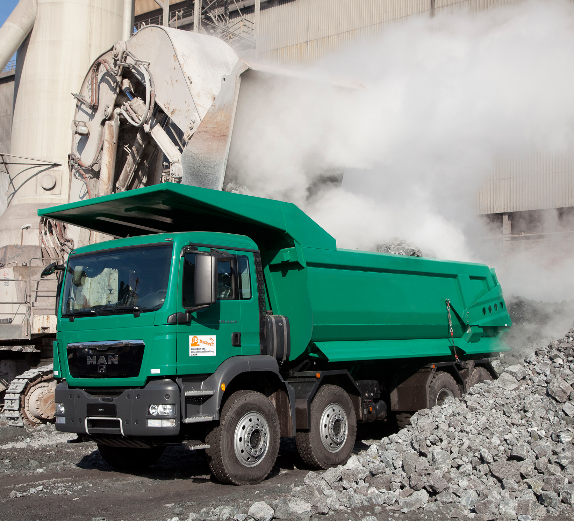
Mulden für Schlackenkipper
Blechdicke: 10 - 15 mm (im Mineneinsatz: bis 30 mm)
Breite: bis 4.000 mm
Stahlsorten: DILLIDUR 400 / 450

